Slide 1
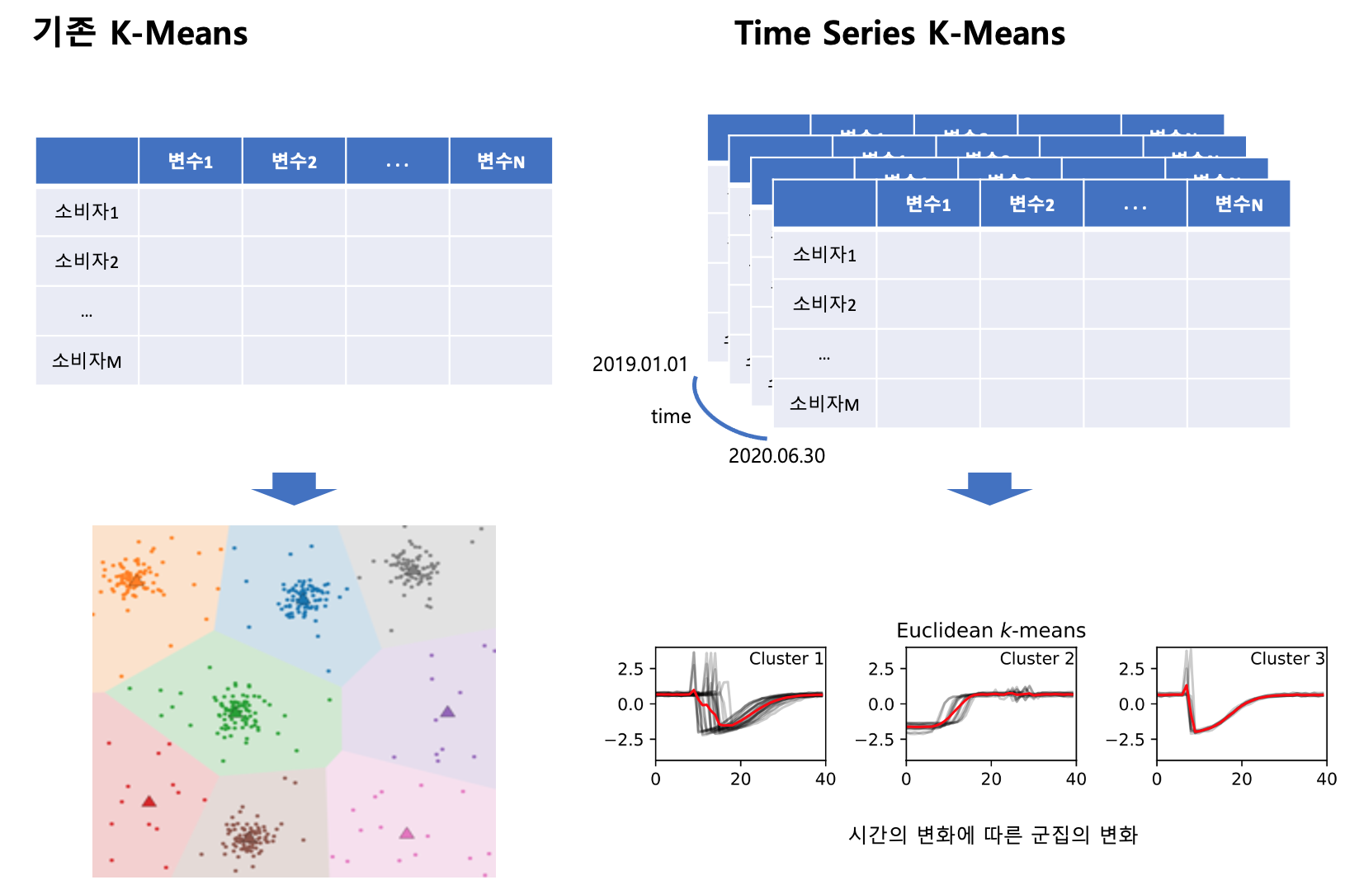
실험 설계
3) 시계열 클러스터링
EDA: 유입량과 E 지역의 수위 데이터 간 관계성 파악 가능
>> 수위 데이터를 클러스터링한 결과를 input 데이터에 포함 >> 원활한 예측?
E지역 수위 데이터를 각 홍수사상번호별 25개의 묶음으로 만들고, 클러스터 진행
>> 클러스터 개수 K 값 3~9 중 최적 값 찾기 + 결과 one-hot encoding으로 반영

Slide 2
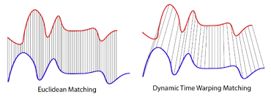
실험 설계
3) 시계열 클러스터링
Clustering: tslearn.clustering 모듈 이용 + metric: “soft DTW”
기존 metric – Euclidean Distance Matching 이 아닌 Dynamic Time Warping Matching 이용
>> 각 홍수사상번호별 제공되는 시계열 데이터의 개수/길이가 다르더라도 패턴에 따른 유사성 측정
>> 실제로 데이터 길이 30여개에서 260여개까지 큰 폭으로 차이가 있어 Euclidean 적용 불가

Slide 3
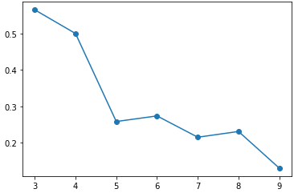
실험 설계
3) 시계열 클러스터링
최적 K 값 선정 지표 - silhouette_score 이용
-1에서 -1까지의 수치를 가진다
+1에 가까움: 데이터가 클러스터 안에 잘 속해있고 다른 클러스터와는 멀리 떨어져 있다는 뜻 0과 가까움: 클러스터의 경계에 데이터가 위치해 있다는 뜻 -1에 가까움: 샘플이 잘못된 클러스터에 할당되었다는 뜻
-> K = 3, 4, 5, 6의 구간이 적절한
실루엣 점수를 가짐

Slide 4
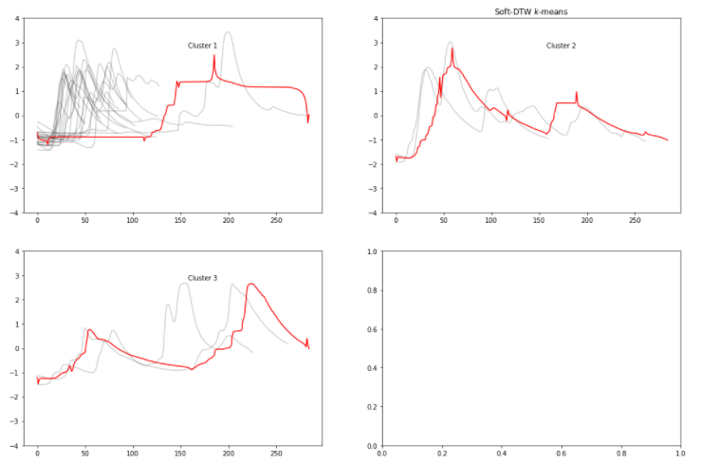
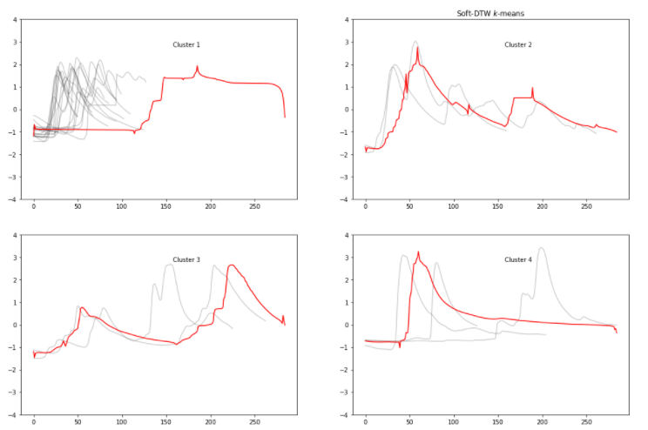
실험 설계
3) 시계열 클러스터링
K= 3, 4, 5, 6일 때의 cluster 결과

Slide 5
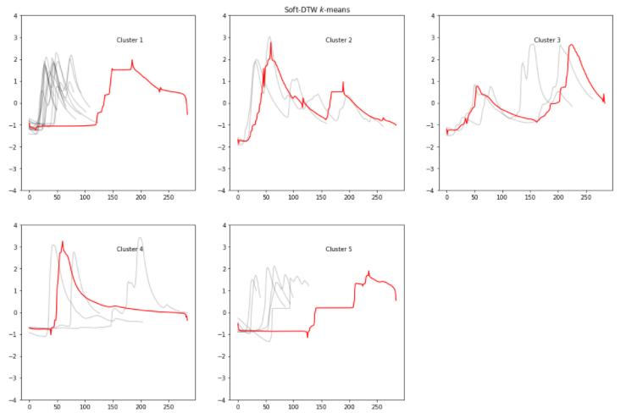
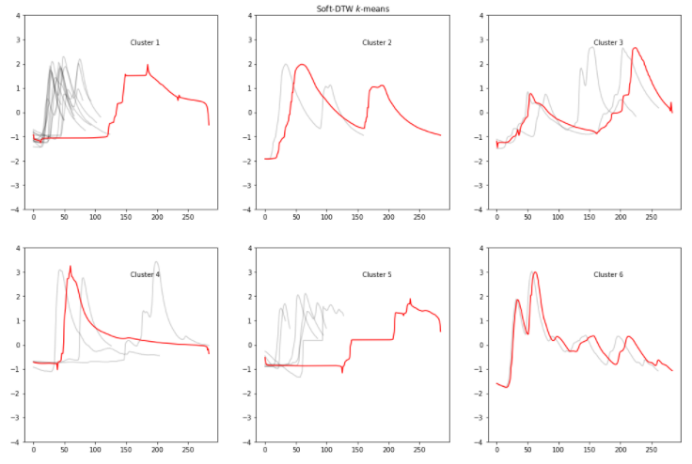
실험 설계
3) 시계열 클러스터링
K= 3, 4, 5, 6일 때의 cluster 결과

Slide 6
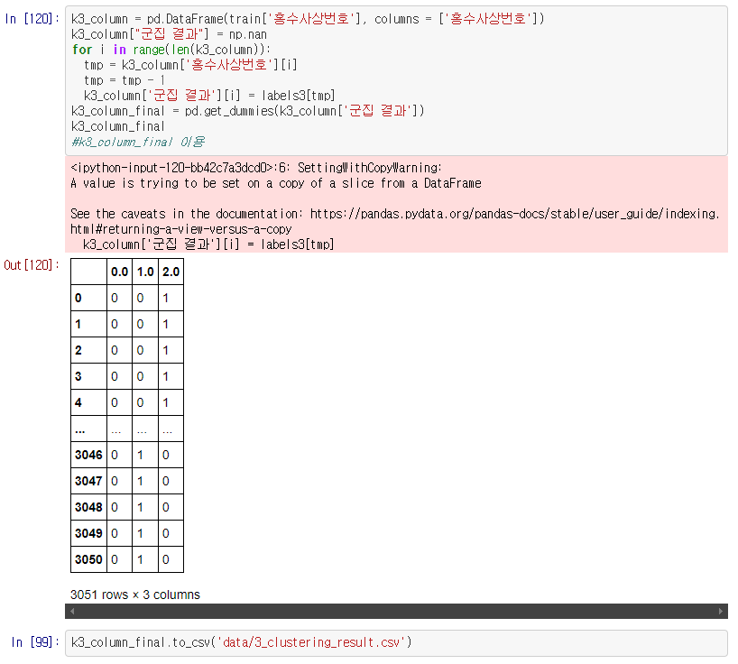
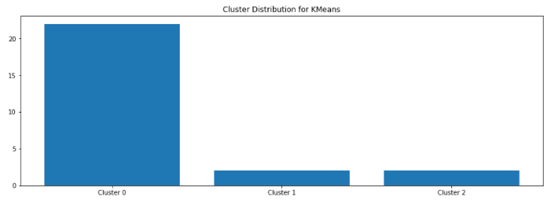
실험 설계
3) 시계열 클러스터링
Label 결과 input data에 알맞게 더미화

